Slide 1

Técnicas de Criatividade e Ética

Slide 2
Métodos e Temas Abordados/Utilizados
Brainstorming
Etapas do Pensamento(preparação, incubação, intimação, iluminação e verificação.)
Psicologia das Cores
Bloqueios(criativos, culturais, ambientais e organizacionais, intelectuais e de comunicação, de percepção)
Administração de Conflitos
Lidando com Ideias

Slide 3
Brainstorming
Primeiramente a equipe se juntou e juntos decidimos os possíveis nomes para o site do projeto, visando algo diferente mas ao mesmo tempo algo que fosse agradável e que viesse fácil a mente.

Slide 4
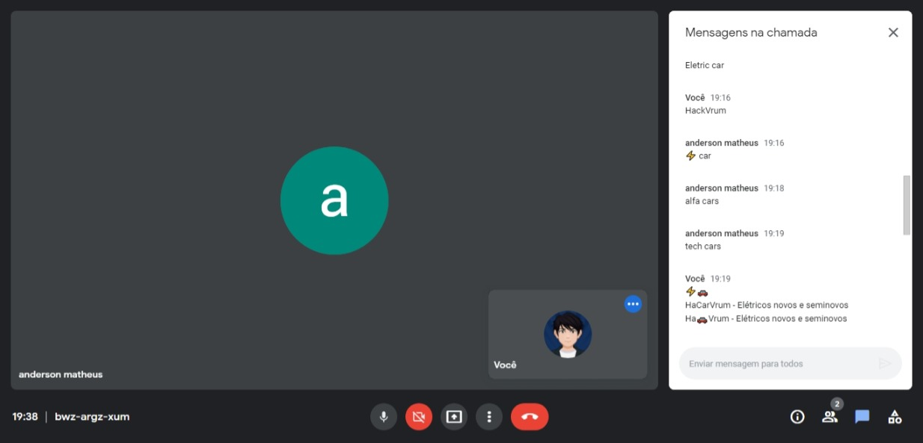



Slide 5
Escolhendo os melhores nomes
-------------------------- 1° Etapa ---------------------------
Anderson Matheus - 19:05
hackathon Andrey - 19:08
Ha🚗thon Andrey - 19:09
JF CAR Andrey - 19:10
C🚗rry Ch🚗rry Anderson Matheus - 19:11 jac cars
Andrey - 19:11
J🚗🚗JFC
Anderson Matheus - 19:12
hackars
Andrey - 19:13
hack🚘Hacka🔝
Anderson Matheus - 19:16
carros eletrizantes
vrumThon
Eletric car
Andrey - 19:16
HackVrum
Anderson Matheus - 19:16
⚡ car
Anderson Matheus - 19:18
alfa cars
Anderson Matheus - 19:19
tech cars
Andrey - 19:19
⚡🚗 HaCarVrum - Elétricos novos e seminovos
Ha🚗Vrum - Elétricos novos e seminovos
Anderson Matheus - 19:22
Hackartech
-------------------------- 2° Etapa Filtrar ---------------------------
Ha🚗thon
jac cars
HackVrum
⚡ car
Hackartech
---------------------------- 2° Filtragem--------------------------
Andrey - 19:30
🚗
Hackarthon
🚗
Hackartech
--------------------------------Resultado------------------------------
Andrey - 19:36
🚗Hackarthon

Slide 6
Etapas do Pensamento
Seguindo a forma como ocorre as Etapas do Pensamento de uma pessoa nós Planejamos e realizamos o projeto.
Preparação – Primeiramente olhamos com calma o que pedia o projeto e decidimos o caminho o qual tomaríamos, se conseguiríamos realizar o projeto no tempo estipulado, considerando até possíveis imprevistos e dificuldades e adiantamos a parte que seria a base do projeto (banco de dados).

Slide 7
Etapas do Pensamento
Incubação – Após decidido o caminho que tomaríamos e termos adiantado a parte base, descansamos por um dia para internalizarmos as partes essenciais do projeto, e nos prepararmos físico e psicologicamente.
Intimação – No dia posterior nos reunimos novamente e discutimos melhor as ideias decididas no primeiro dia e começamos a falar dos caminhos para fazer o que seria necessário, sem uma resposta ainda definitiva sobre nossos obstáculos mas com uma pista de como resolve-los .

Slide 8
Etapas do Pensamento
Iluminação – Finalmente após pesquisas resultantes dos levantamentos da ultima reunião e achamos soluções para nossos problemas anotamos elas e decidimos por fim por onde começar.
Verificação – Começamos a por a mão na massa já sabíamos qual conteúdo colocaríamos no site, qual parte seria em qual linguagem e como faríamos isso.

Slide 9
Design, Ideias e Relação Interpessoal
Seguindo a Psicologia das cores decidimos seguir um padrão de cor solido e sóbrio utilizando tons de preto, cinza e branco como cores principais e predominantes do site.
Significado das cores principais. Preto: poder, sofisticação, formalidade, elegância, riqueza, mistério, profundidade, estilo.
Branco: proteção, respeito, pureza, simplicidade, limpeza, paz, humildade, precisão, inocência, juventude.

Slide 10
Bloqueios
Criativo – Como não da para se evitar algo que pode vir do nada, fizemos o possível para tirar um tempo para descansarmos corretamente e fazer algo diferente bem como também nos ajudamos quando necessitávamos de ideias e não estamos conseguindo achar uma solução.
Cultural – Dizemos o que nos veio a mente para demonstrar que não nos limitamos pensando em bobeiras como diferenças de opções sexuais, etnias, religiosas, etc. Sendo assim tivemos cuidado para que no site não tivesse algo que pudesse fazer alguém se sentir injustiçado.
Ambiental e Organizacional – Devido a pandemia a equipe não se encontrou pessoalmente m nenhuma etapa do projeto, mantendo-nos seguros da melhor maneira possível contra o COVID-19 para que o projeto não atrasasse, reuniões foram feitas através do google Meet e duvidas e demais conversas sobre o projeto foram abordadas no WhasApp e também Google Meet.

Slide 11
Bloqueios
Intelectuais e de Comunicação – Algo que poderia também ocorrer com qualquer um da equipe a qualquer momento, lidamos da melhor maneira que pudemos, quando havia duvidas e não sabíamos nos expressar para a outra parte parávamos um pouco e reformulávamos da melhor maneira possível para que os lados pudessem se inteirar da situação e trabalhar juntos na solução, em adição a isso indicamos locais para pesquisa quando necessário e o que ou como pesquisar caso fosse necessário.
Cultural – Dizemos o que nos veio a mente para demonstrar que não nos limitamos pensando em bobeiras como diferenças de opções sexuais, etnias, religiosas, etc. Sendo assim tivemos cuidado para que no site não tivesse algo que pudesse fazer alguém se sentir injustiçado.
Emocionais – O fato de termos administrado bem o tempo, função e o de sermos de idades próximas nos permitiu não somente não termos problemas um com o outro bem como proporcionou uma facilidade para nos comunicarmos, mesmo nos momentos que não estava indo muito bem uma parte do projeto tínhamos um ao outro para dar uma animada.

Slide 12
Bloqueios
Percepção – Por diversas vezes nos surgiram problemas inesperados ou já até esperados e por nós mesmos não conseguíamos lidar com ele, para resolvermos o ocorrido parávamos um pouco, respirávamos, tomávamos café, arejávamos a mente e voltávamos ao trabalho organizando com calma e pensado o que eu precisava, o que era necessário para fazer isso, qual o problema que me impede de realizar isso, e por fim o que preciso fazer para resolver, olhava um contexto geral o que cada ação faria para podermos assim olhar o projeto como um todo e não apenas em resolver aquilo naquele lugar mas se fizesse daquela forma surgiria um problema maior no futuro, se não achássemos uma soluçamos pedíamos ajuda ao companheiro, pesquisávamos em fontes confiáveis de pesquisa e etc, evitávamos ao máximo ficar batendo em cima de um assunto por um tempo muito grande para não atrasar o projeto, sendo assim se os dois não haviam a solução para um problema que os dois necessitavam de solução parávamos na hora e resolvíamos imediatamente para podermos prosseguir com o projeto.

Slide 13
Conflitos e Ideias
Para evitarmos conflito um dos participantes tomou a frente em um contexto geral do projeto, mas subdividimos ele em duas partes, o FRONTEND e o BACKEND ficando cada um responsável por um deles, claro isso não limitava algumas ajudas e também as ideias. Como dito antes por sermos de idades parecidas não houve conflito de geração, e de nenhum tipo.
Nenhuma ideia foi desperdiçada anotávamos todas pois poderiam ser posteriormente usadas.

Slide 14
Fim

